Slide 1
Ontwerp
Les 1 over brainstormen
Woensdag 25 mei 2022, week 3

Slide 2
4. Brainstorm

Slide 3
Brainstormen, een proces in twee fasen
Osborn ziet 2 fasen in het creatieve denkproces:
de 1ste fase noemde hij de ‘ideegeneratiefase’ of divergentie;
de 2de, de ‘idee-evaluatiefase’ of ‘convergentie’.
In de idee-generatiefase is het doel zoveel mogelijk ideeën te bedenken. Oordelen en kritiek geven is niet toegestaan.
In de idee-evaluatiefase mag je opnieuw oordelen, hetgeen nodig is om de beste ideeën te kiezen, die te vergelijken, voor- en nadelen af te wegen, en de ideeën uit te werken.

Slide 4
Osborn breidde zijn spelregels voor de idee-generatiefase uit tot 4 spelregels:
Stel je oordeel uit. Geef geen kritiek. Niet op de ideeën van anderen, maar ook niet op je eigen ideeën. Alle ideeën worden aanvaard en genoteerd.
Streef naar kwantiteit. En variatie. Bedenk dus zoveel mogelijk ideeën. Dat verhoogt de kans op een topidee. Geef niet te snel op.
Freewheel. Wilde ideeën zijn toegestaan en spring gerust van de hak op de tak. Verloopt het wat chaotisch? Prima zo.
Hitchhike. Blijf niet in je eigen hoofd hangen. Lift mee op andermans ideeën.

Slide 5
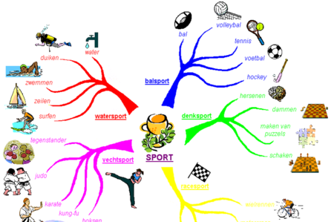
Mindmap

Slide 6
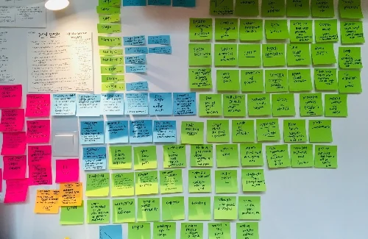
Braindump

Slide 7
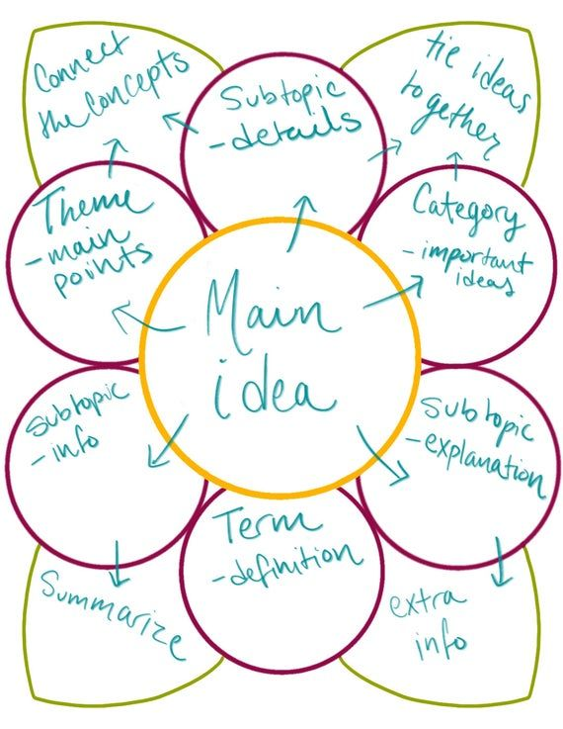
Flower association

Slide 8
Aan de slag
Pak een papier uit jullie blok en doe een eerste brainsdump: alle ideeën die leven op post-its en die plak je op papier. 10 minuten
Ga daarna ordenen: wat lijkt op elkaar, wat hoort bij elkaar
Wat ontstaat er dan nog aan ideeën? Vul aan.
Wat springt er echt uit, wat is een kei-goed idee of wat spreekt jullie het meeste aan? Maak een TOP-5 van ideeeen
Maak hiervan een Flowe-association: per idee ga je in tweetallen even doordenken op dat idee….wat komt er nog meer in je op?
Denk aan de spelregels!

Slide 9
Ja, maar…” “Bestaat al.’ “Daar hebben we het geld niet voor.” “Al geprobeerd.” “Hoe weet je dat het zal werken?” “De baas zal het maar niets vinden.” “Sinds wanneer ben jij de expert?” “Ik vind het toch geen WOW-idee.” “Het is nog niet goed uitgewerkt.”
Verboden!

